Slide 1

EL LIDERAZGO Y LA ADMNISTRACION ESTRATEGICA
“Un verdadero líder no brilla para que lo vean, sino para iluminar el camino de los demás.”

Slide 2
El liderazgo en la administración estratégica es el motor que convierte la visión en acción
Sin líderes estratégicos, las mejores ideas y planes se quedan en papel; con ellos, la organización logra alinear personas, recursos y esfuerzos hacia objetivos comunes
El liderazgo como guía de la visión
La misión y visión de la empresa no son solo frases decorativas:
requieren líderes capaces de definirlas y comunicarlas.
El liderazgo estratégico asegura que la visión se convierta en un rumbo claro para toda la organización
Formulación de la estrategia:
Los líderes son quienes analizan el entorno interno y externo y toman decisiones sobre cómo competir
El liderazgo estratégico implica capacidad analítica y visión de futuro para elegir entre estrategias de diferenciación, liderazgo en costos, innovación o diversificación

Slide 3
Implementación de la estrategia
Aquí el liderazgo es crucial:
no basta con diseñar un plan, hay que movilizar recursos y personas.
Los líderes estratégicos crean:
Estructuras organizacionales
Políticas y
Sistemas de control que permiten ejecutar la estrategia
El liderazgo debe ser transformacional, capaz de motivar y alinear a los colaboradores con los objetivos
Evaluación y control:
El liderazgo estratégico también se refleja en la capacidad de ajustar la estrategia cuando el entorno cambia
Los líderes deben fomentar una cultura de aprendizaje continuo, donde los errores se convierten en oportunidades de mejora.

Slide 4
Puntos a considerar en la aplicación del liderazgo a la administración estratégica
Claridad de la visión y misión
¿El liderazgo ha definido y comunicado una visión clara y compartida?
¿Los colaboradores entienden cómo su trabajo contribuye a los objetivos estratégicos?
2. Formulación estratégica
¿Los líderes participan activamente en el análisis del entorno interno y externo?
¿Se toman decisiones estratégicas basadas en datos y tendencias, no solo en intuición?
¿El liderazgo fomenta la innovación y la búsqueda de nuevas oportunidades?
3. Implementación de la estrategia
¿Los líderes asignan recursos (humanos, financieros, tecnológicos) de manera coherente con la estrategia?
¿Se han creado estructuras organizacionales y políticas que faciliten la ejecución?
¿El liderazgo motiva y moviliza al personal para que la estrategia se convierta en acción?

Slide 5
4. Cultura organizacional
¿El liderazgo promueve valores alineados con la estrategia (ej. respeto, innovación, responsabilidad)?
¿Se fomenta un ambiente de confianza y colaboración?
¿Los líderes predican con el ejemplo y refuerzan la cultura deseada?
5. Comunicación estratégica
¿La estrategia se comunica de manera clara y constante en todos los niveles?
¿Existen canales de retroalimentación para escuchar a los colaboradores?
¿El liderazgo asegura que la comunicación sea bidireccional y transparente?
6. Evaluación y control
¿Los líderes establecen indicadores de desempeño (KPIs) para medir el avance estratégico?
¿Se revisan periódicamente los resultados y se ajusta la estrategia cuando es necesario?
¿El liderazgo fomenta una cultura de aprendizaje y mejora continua?

Slide 6
7. Adaptabilidad
¿El liderazgo tiene la capacidad de ajustar la estrategia frente a cambios del entorno (crisis, competencia, nuevas tecnologías)?
¿Se promueve la resiliencia organizacional?
En resumen:
el liderazgo estratégico no solo diseña la estrategia, sino que la convierte en cultura, acción y resultados medibles.

Slide 8
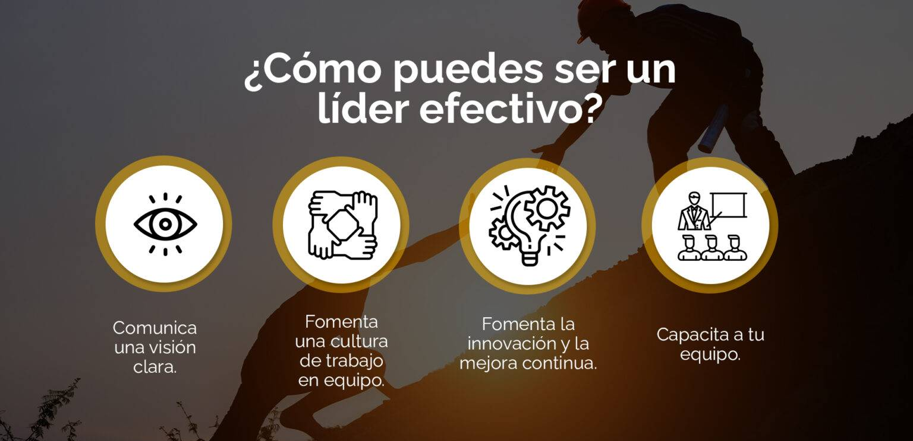

Slide 9
¿CUÁNDO UN LÍDER ROJO ES FAVORABLE Y CUÁNDO NO?
a) Organizaciones competitivas:
Las personas de perfil rojo definen:
Los roles, controlan los espacios de trabajo con mayor facilidad, ejercen presión cuando las cosas no se están dando y confrontan más temprano que tarde al grupo para la toma de decisiones
Organizaciones divididas:
Este líder perfil rojo podría tener dificultades de éxito en una organización que esté dividida por causa de los conflictos internos puesto que este perfil es directo, impaciente y confrontante, por lo que ejercería presión y esto probablemente terminarían acentuando las diferencias.
Además, posiblemente se generarían más fricciones y podría generarse resistencia pasiva y disminuirse la confianza

Slide 10

Un líder rojo se caracteriza por:
Ser directo, decidido y competitivo.
Tener un estilo orientado a resultados, con fuerte impulso para lograr objetivos.
Actuar con urgencia, impaciencia y confrontación cuando es necesario.
Fortalezas: rapidez en la toma de decisiones, logro de objetivos, acción inmediata
Debilidades: puede ser agresivo, insensible a los conflictos internos y generar fricciones.

Slide 11
¿CUÁNDO UN LÍDER AMARILLO ES FAVORABLE Y CUÁNDO NO?
Organizaciones visibles:
Tiene la capacidad de:
Promover ideas
Participar en grupos de influencia
Le gusta obtener un reconocimiento en el entorno, para lo cual podría buscar que la organización tenga acceso a gremios, participe en premios, concursos, eventos, campañas y demás actividades que posibiliten estar en boca de muchas personas.
Organizaciones cuestionadas:
Tiene que hacer un gran esfuerzo para lograr el éxito porque debido a su sociabilidad y estilo creativo y a su tendencia a darle prelación a los compromisos externos, generar nuevas ideas y motivar a las personas probablemente dedicaría un menor tiempo a garantizar el detalle de las operaciones, la revisión de los errores y la toma de correctivos con rigor

Slide 12

Un líder amarillo se caracteriza por:
Ser sociable, extrovertido y motivador
Tener un estilo creativo e innovador
Priorizar las relaciones y compromisos externos
Inspirar a las personas y generar ideas nuevas.
Fortalezas:
Motivar al equipo
Innovar
Ver el panorama general
Debilidades:
Puede descuidar detalles
Procesos internos
Seguimiento estricto y
Control de errores.

Slide 13
Si la empresa:
Está enfrentando problemas de calidad serios
Requiere control riguroso de procesos, revisiones detalladas y corrección de errores, entonces un líder amarillo no es la mejor opción, porque:
Su foco esta en la gente y la creatividad más que en los procesos:
  El líder amarillo se centra en motivar y generar ideas, pero los detalles operativos pueden pasar desapercibidos.
Menor atención al control de calidad:
  Revisar errores, aplicar correctivos y seguir procedimientos estrictos requiere disciplina y atención al detalle, características más de un líder verde (ordenado y metódico) o azul (analítico).
Tendencia a delegar o priorizar lo externo:
  Podría enfocarse más en clientes, marketing o relaciones públicas que en resolver los problemas internos de calidad.

Slide 14
¿CUÁNDO UN LÍDER VERDE ES FAVORABLE Y CUÁNDO NO?
Organizaciones estables:
Un líder de perfil verde tiene mayores probabilidades de alcanzar el éxito en una organización que busca ser sólida y estable
Su estilo está enfocado a tomar las decisiones con calma, escuchar los puntos de vista de diferentes personas para que las cosas se hagan de manera paulatina y en función de la sostenibilidad; además, tienen la capacidad para abordar proyectos de alto impacto de forma sostenida y focalizada, sin prisa, pero sin pausa
Organizaciones cambiantes:
En este tipo de organizaciones, un líder de perfil verde podría tener dificultades de éxito, debido al estilo pausado y renuente a los cambios, será evasivo ante la toma de decisiones bajo presión
Esto probablemente podría repercutir en que la organización no efectúe los cambios a tiempo, lo que le restaría posibilidades frente a las exigencias del entorno, poniendo en riesgo la sostenibilidad en el largo plazo

Slide 15
Un líder verde es:
Paciente, conciliador y empático
Prefiere evitar confrontaciones y busca consenso antes de decidir
Tiende a ser cauto y pausado, incluso frente a decisiones difíciles.
Por qué no funciona en organizaciones cambiantes
Si la organización:
Se enfrenta a cambios frecuentes o rápidos en el entorno, necesita adaptarse con rapidez para mantenerse competitiva, entonces un líder verde podría generar problemas porque:
Estilo pausado y renuente a cambios:
Su tendencia a tomarse tiempo para analizar y evitar riesgos puede retrasar la implementación de cambios necesarios.

Slide 16
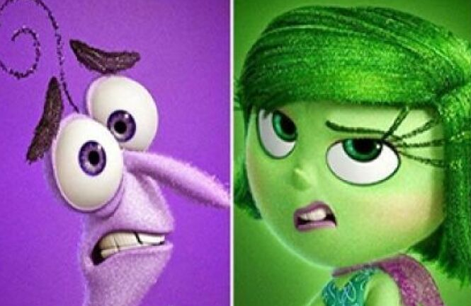
Evasión ante decisiones bajo presión:
En entornos que exigen decisiones rápidas, su cautela puede convertirse en inacción, lo que puede perjudicar la respuesta de la organización.
Riesgo para la sostenibilidad a largo plazo:
Al no adaptarse a tiempo, la organización podría perder oportunidades, quedarse atrás frente a la competencia y poner en riesgo su estabilidad futura.
El líder verde funciona mejor en entornos estables donde la cooperación y la armonía son clave, pero en organizaciones cambiantes, su estilo cauteloso y pausado puede impedir que la empresa se adapte a tiempo, comprometiendo su sostenibilidad.

Slide 17
¿CUÁNDO UN LÍDER AZUL ES FAVORABLE Y CUÁNDO NO?
Organizaciones rigurosas:
En una empresa, el líder azul tendrá éxito si el enfoque de la organización está dado hacia la búsqueda de altos estándares de calidad.
Estas personas tienen un estilo único por medio del cual neutralizan al máximo el riesgo, realizan escogencias más seguras y, probablemente, una vez que todos los aspectos hayan sido planificados, velarán por que se inviertan los recursos humanos, de tiempo y logísticos para que las cosas se ejecuten con altos estándares.
Organizaciones en entornos cambiantes:
Su estilo conservador, mesurado y precavido podría inmovilizar la organización en la toma de ciertas decisiones y ocasionar que se corra el riesgo de impedir su crecimiento o de disminuir su capacidad de reacción frente a la asimilación de los cambios intempestivos del entorno que pudieran afectar su supervivencia

Slide 18
Un líder azul se caracteriza por:
Ser analítico, metódico y detallista
Priorizar la precisión, el control y la planificación
Tener un estilo conservador y cauteloso, evitando riesgos innecesarios.
Fortalezas: exactitud, organización, control de procesos y toma de decisiones fundamentadas
Debilidades: puede ser lento, excesivamente cauteloso y rígido, especialmente en entornos que cambian rápido.
Por qué no funciona en organizaciones en entornos cambiantes
Si la organización opera en un entorno con altos niveles de riesgo e incertidumbre, necesita adaptarse rápidamente a cambios inesperados,

Slide 19
Un líder azul podría generar problemas porque:
Estilo conservador y precavido:
Su tendencia a analizar todo al detalle y evitar riesgos puede ralentizar la toma de decisiones.
Inmoviliza a la organización:
Puede generar parálisis por análisis, haciendo que la empresa tarde demasiado en reaccionar ante cambios.
Riesgo para crecimiento y supervivencia:
La lentitud y excesiva precaución pueden impedir la adaptación rápida, disminuyendo la capacidad de competir o de aprovechar oportunidades en un entorno cambiante.
Conclusión:
El líder azul funciona mejor en entornos estables y predecibles, donde la precisión y el control son clave, pero en organizaciones que enfrentan riesgos altos y cambios constantes, su estilo cauteloso puede frenar la capacidad de reacción y poner en riesgo la sostenibilidad y el crecimiento.

Slide 20

¿Qué es el liderazgo transformacional?
El liderazgo transformacional es aquel en el que el líder:
Inspira
Motiva y
Transforma a las personas que lo rodean.
No se enfoca solo en dar órdenes o conseguir resultados, sino en:
Ayudar a que cada persona saque su mejor versión
Un líder transformacional no impone, sino que:
Inspira con el ejemplo
Escucha
Apoya y
Motiva a su equipo para que todos crezcan, tanto en lo personal como en lo profesional.
Un líder transformacional no solo cambia lo que la gente hace, sino cómo piensan y se sienten respecto a sí mismos y a los demás
Busca crear un cambio positivo en las personas y en el entorno.

Slide 21

Características principales:
Inspiración:
Motiva a los demás con una visión clara y positiva del futuro.
Ejemplo:
Lidera con el ejemplo, demostrando valores como la empatía, el respeto y la honestidad.
Estimulación intelectual:
Anima a su equipo a pensar diferente, a ser creativos y a buscar soluciones nuevas.
Atención personal:
Se preocupa genuinamente por las necesidades y el desarrollo de cada persona.

Slide 22
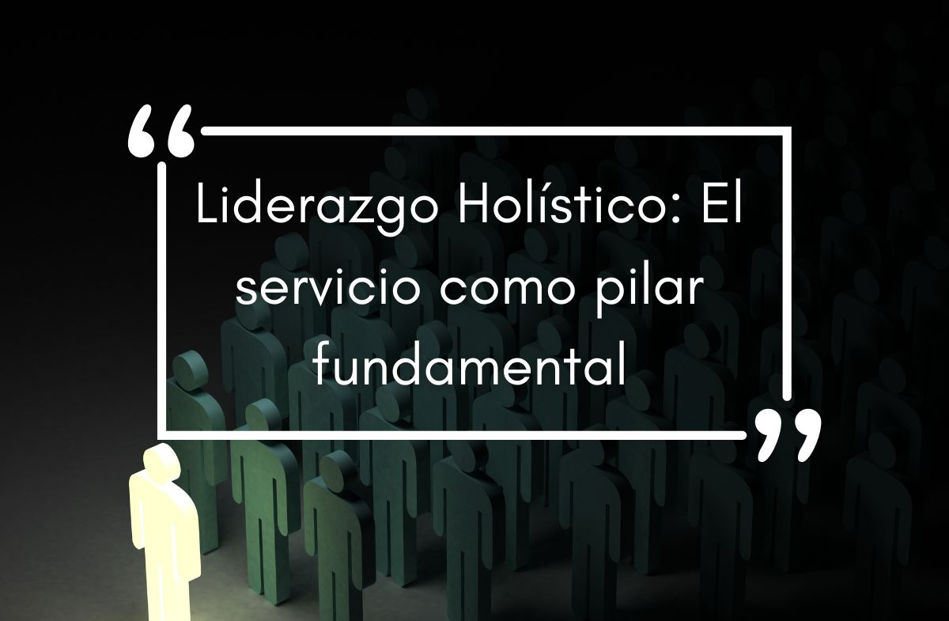
¿Qué es el liderazgo holístico?
El liderazgo holístico busca equilibrar todas las dimensiones del ser humano:
La mental
Emocional
Física y
Espiritual
Un líder holístico entiende que para guiar a otros, primero debe conocerse y equilibrarse a sí mismo.
Su meta no es solo lograr resultados, sino crear armonía, bienestar y sentido en el grupo.
Un líder holístico ve más allá del trabajo o los logros; se enfoca en que cada persona se sienta plena, conectada y valorada
Cree que todo está relacionado:
La motivación
La energía,
Las emociones y
Los valores del equipo.

Slide 23

“Paul Hersey y Ken Blanchard desarrollaron un modelo de liderazgo, en el cual señalan que los líderes deben actuar de acuerdo con el grado de madurez del subordinado.
Las conductas básicas del líder son: orientación a las tareas y orientación a las relaciones.
Sostienen que la capacidad del líder para ajustar su estilo al grado de madurez del subordinado lo convierten en un líder efectivo”

Slide 24
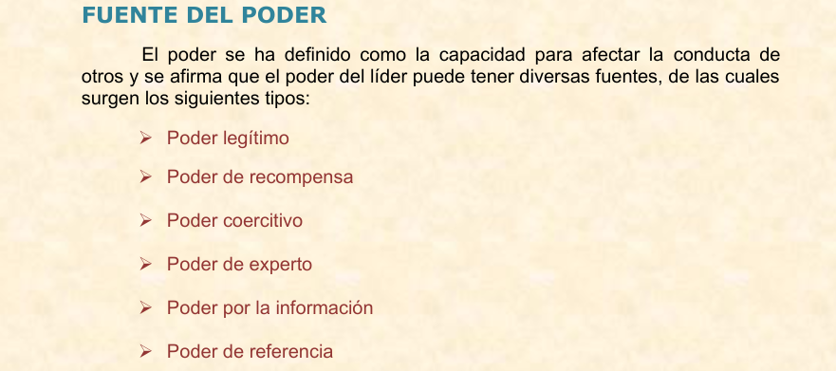
Se relaciona con la posición, no con la persona
A mayor control sobre los medios de recompensa, el poder e influencia del líder serán mayores.
Es la habilidada para castigar las conductas de los subordinados que no son adecuadas para buen desempeño.
Quien tiene acceso a información especial y/o la controla, podrá influir en otros.
El dominio de técnicas y habilidades, así como de los conocimientos y experiencia muy especial, dotan al poseedor de gran capacidad para influir en la conducta de otros miembros.

Slide 25
